Slide 1
Literatūrinė viktorina
Sandra Janušonienė
10 kl.

Slide 2
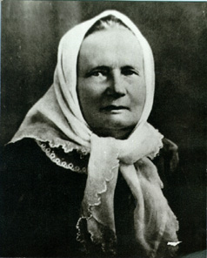
1 klausimas
A. Šios moters vardas ir pavardė
B. Slapyvardis
C. Parašyti kūriniai
D. Literatūros srovė, kuriai priklauso

Slide 3
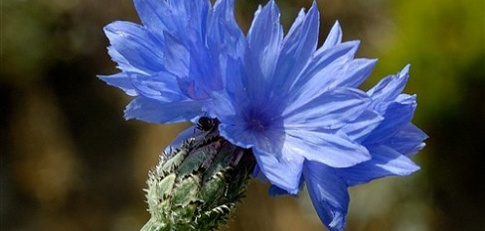
2 klausimas
A.Kas šių eilučių autorius?
B. Iš kokio ciklo šis eilėraštis?
Rugiagėlės
Vien tik mėlyna akyse.
Žemėj, ore ir danguj
Daugiau nieko nebmatysi —
Vien tik mėlyna akyse...
Užsimerksi, pamąstysi,
Nusijuoksi, o paskui —
Vien tik mėlyna akyse
Žemėj, ore ir danguj...

Slide 4
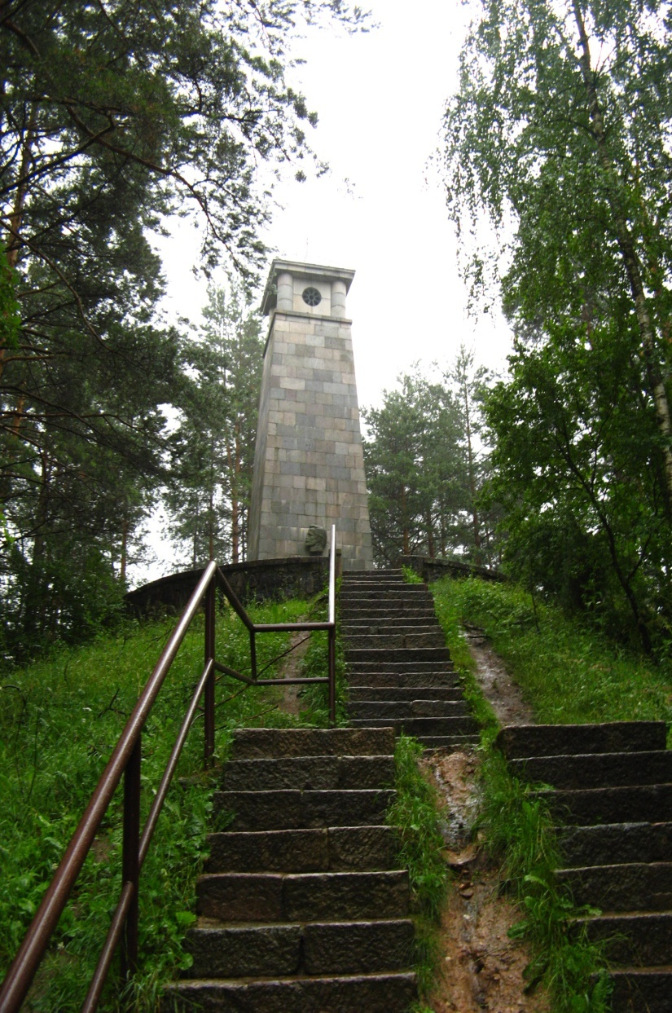
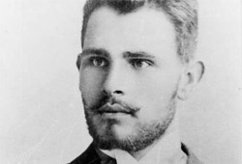
3 klausimas
Kas sieja šias dvi nuotraukas?

Slide 5
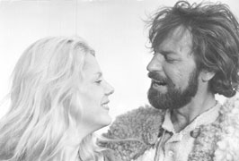
4 klausimas
A. Iš kokio filmo ši nuotrauka?
B. Pagal kokio rašytojo kūrinį pastatytas filmas?
C. Kas atliko moters vaidmenį?

Slide 6
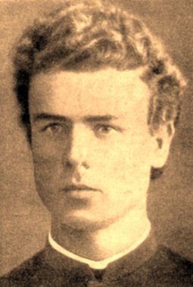
5 klausimas
A. Rašytojo tikrasis vardas ir pavardė.
B. Literatūros srovė, kuriai priklauso.
C. Rinkinio pavadinimas

Slide 7
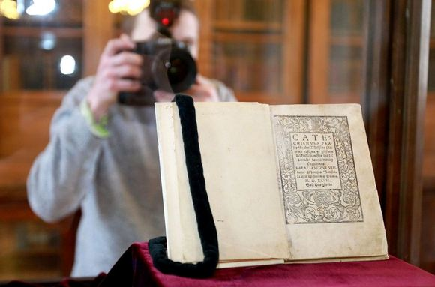
6 klausimas
A. Kas tai?
B. Kelintais metais ir kur išleista?
C. Kur dabar galima rasti?

Slide 8
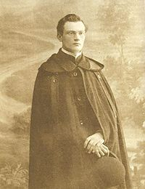
7 klausimas
A. Koks rašytojas šioje nuotraukoje?
B. Srovė
C. Kūriniai

Slide 9
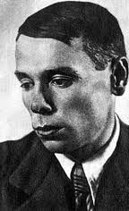
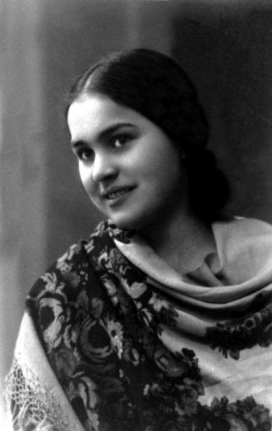
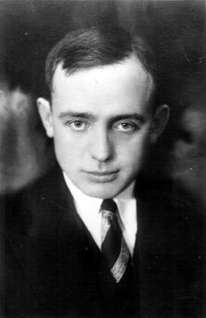
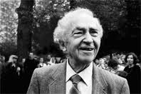
8 klausimas
A. Kas sieja šiuos žmones?
B. Parašykite jų vardus (pavardes)
3
2
1
4

Slide 10
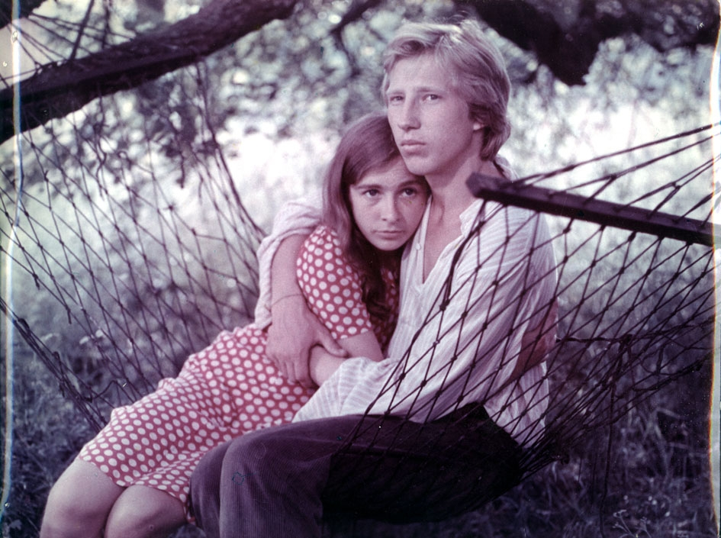
9 klausimas
A. Kokie šių personažų vardai?
B. Filmo pavadinimas
C. Apysakos autorius

Slide 11
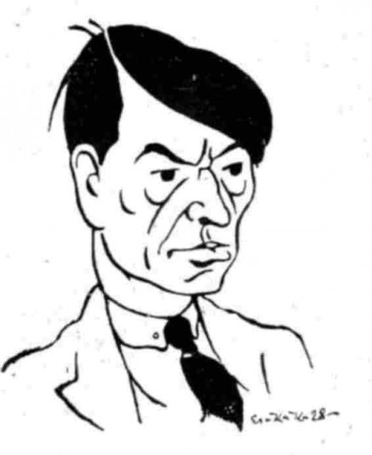
10 klausimas
Kokio rašytojo šaržas čia nupieštas?

Slide 12
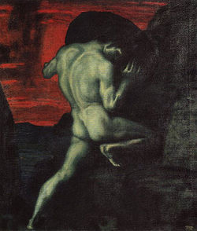
11 klausimas
A. Kokį mitą iliustruoja ši nuotrauka?
B. Mito esmė

Slide 13
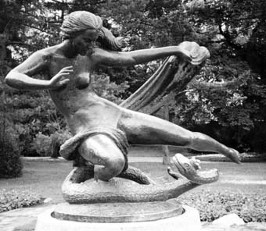
12 klausimas
A. Kaip su lietuvių tautosaka susijusi ši skulptūra?
B. Skulptūros autorius ir pavadinimas
C. Kokiame mieste ji yra?

Slide 14
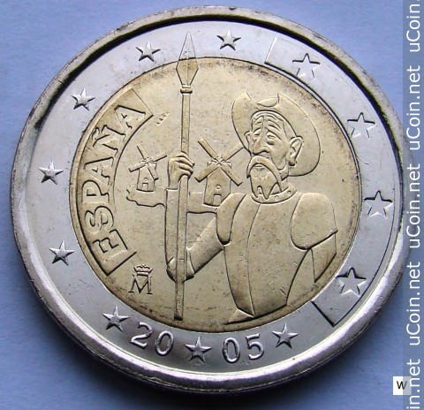
13 klausimas
Kokio rašytojo ir koks personažas vaizduojamas šioje monetoje?

Slide 15
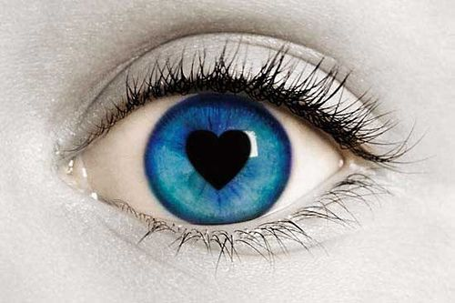
14 klausimas
Iš kokio kūrinio šie žodžiai?
Tai, kas svarbiausia, nematoma akimis. Matyti galima tik širdimi.

Slide 16
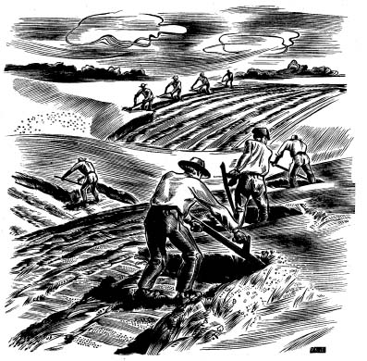
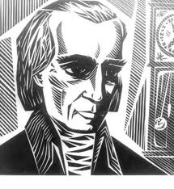
15 klausimas
A. Koks rašytojas pavaizduotas?
B. Jo žymiausias kūrinys?
C. Kokia eilėdara parašytas?

Slide 17
16 klausimas
Terminai
A. Onomatopėja
B. Asonansas
C. Dedikacija
D. Sonetas
E. Deminutyvas
F. Remarkos
G. Paradoksas
H. Peizažas
I. Baladė
J. Personifikacija

Slide 18
Muzikiniai klausimai

Slide 19
17 klausimas
Kas atlieka ir kokio poeto tai eilės?
Daina

Slide 20
18 klausimas
Kokio poeto eilėmis ir kas dainuoja?
Daina

Slide 21
19 klausimas
Kas skaito ir kieno tai eilės?
SPJAUKI_DRAUGUZI_I_VISKA.mp3

Slide 22

20 klausimas
Ką dainuoja LIŪDNI SLIBINAI?
Daina

